Slide 1
Kaméleonok

Slide 2
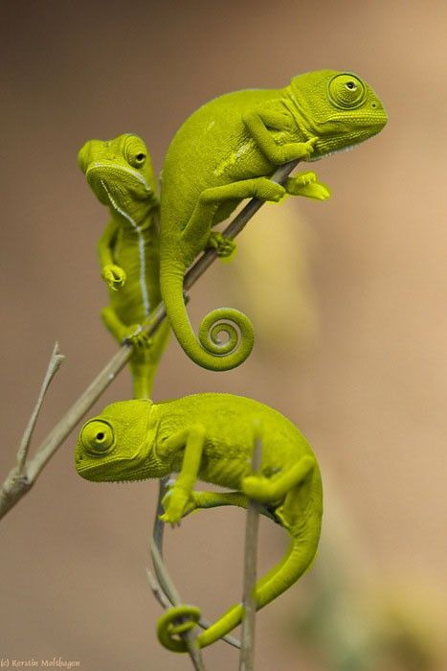
A kaméleonok pikkelyes hüllők.
Tojásokkal szaporodnak. Ragadozók.
Méretük és színük nagyon változatos.
Családjukba 188 faj tartozik. Íme, néhány közülük:

Slide 3
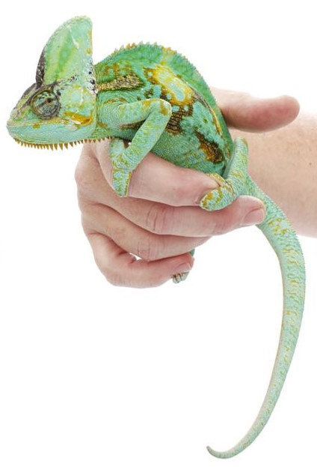
Sisakos kaméleon

Slide 4
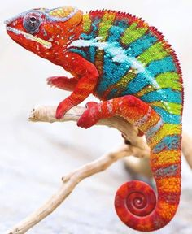
Párduckaméleon

Slide 5
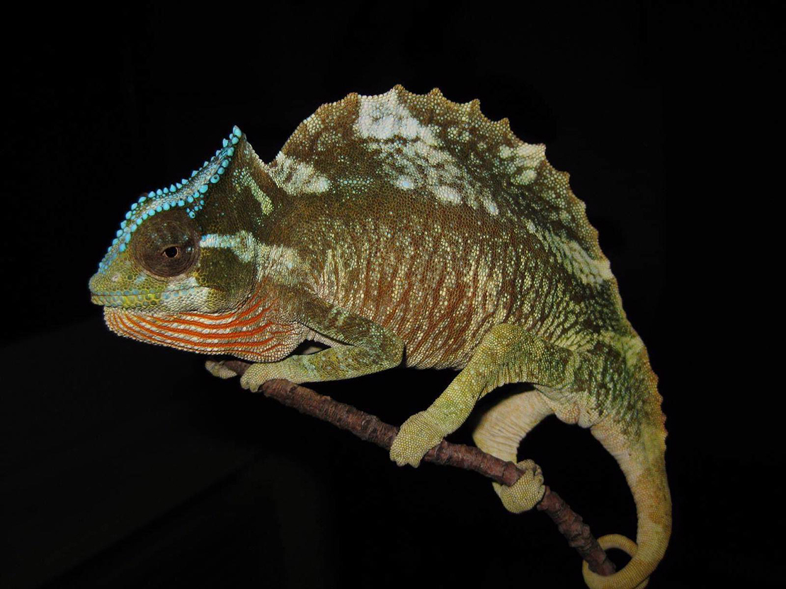
Bóbitás kaméleon

Slide 6
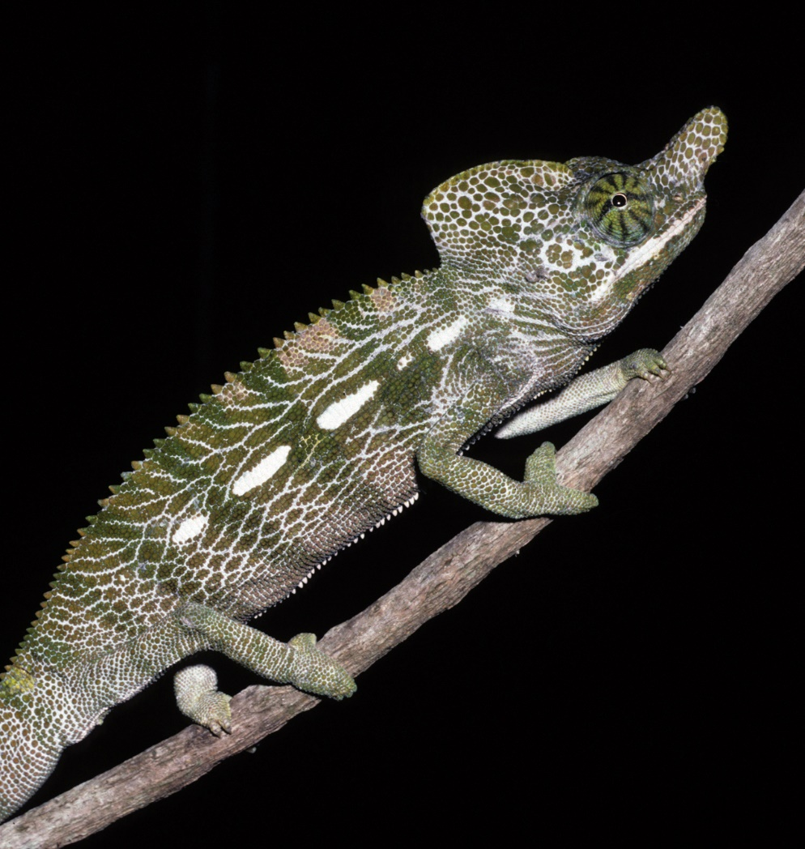
Lengedező kaméleon

Slide 7
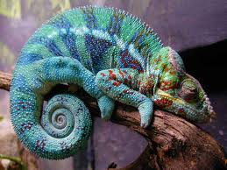
Egyszarvú kaméleon

Slide 8
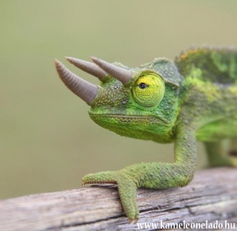
Háromszarvú kaméleon

Slide 9
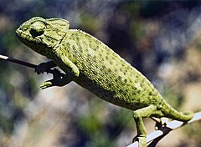
Európai kaméleon

Slide 10
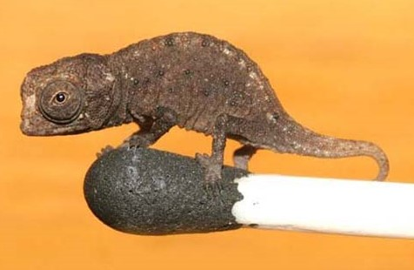
Törpe levélkaméleon

